Slide 1
Новые линии поставок

Slide 2
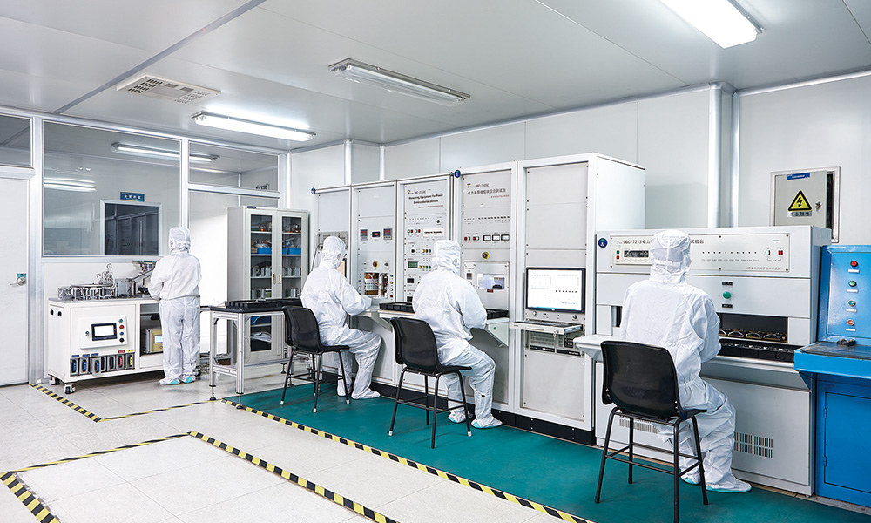
ZHEJIANG HUAJING RECTIFIER CO.,LTD
С момента своего основания компания Huajing, как один из профессиональных производителей силовых полупроводниковых приборов и выпрямительного оборудования в Китае, стремится предоставлять высококачественную силовую полупроводниковую продукцию заказчикам по всему миру, придерживаясь принципа качества продукции в качестве основы, рыночного спроса в качестве ориентира и создавая ценность для клиентов в качестве нашей компании. ответственность.
Компания постоянно увеличивала инвестиции в оборудование, внедряла передовое производственное и инспекционное оборудование и интегрировала современные технологии во весь процесс производства и управления в компании, прилагая все усилия для повышения основных конкурентных преимуществ предприятия в области маркетинга, дизайна, производства, управления, предпродажного и послепродажного обслуживания. сервис в целом.

Slide 3
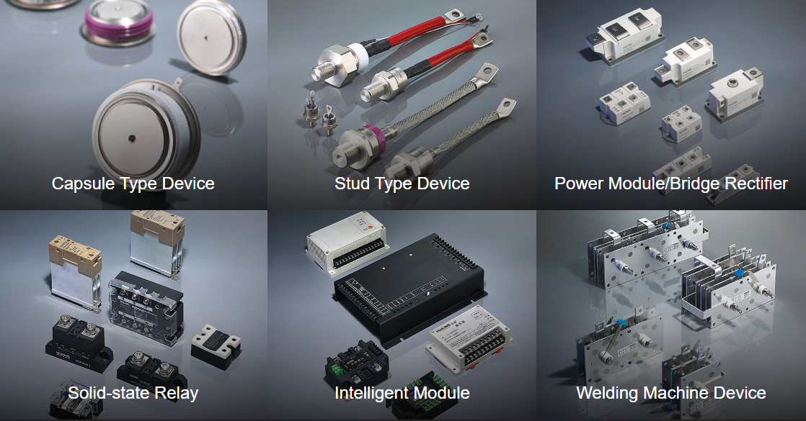
ZHEJIANG HUAJING RECTIFIER CO.,LTD
Тиристоры капсульного типа
Тиристоры стержневого типа
Модули питания/мостовой выпрямитель
Фотоэлектрический диодный модуль
IGBT-модуль
Твердотельное реле
Интеллектуальный модуль
Устройства для сварочного аппарата
Радиаторы
Устройства на основе кремния

Slide 4
Основные преимущества и РКГ бренда
Расширенная номенклатура
Собственное производство
Высокое качество
Документация на английском языке
Эффективная замена знаменитых брендов: SEMIKRON, TechSem, IXYS, INF, RUICHI, Xiner и других.
Диоды и тиристоры
Тиристоры (SCR, Triacs)/Тиристорные модули
Диоды выпрямительные
Диодные модули/Мощные выпрямительные мосты
Тиристоры (SCR, Triacs)/ Тиристоры
Транзисторы
IGBT транзисторы/Силовые модули
Электромеханические компоненты
Теплоотводы/Радиаторы и охладители
Оптоэлектроника
- Твердотельные реле (SSR)/ Реле твердотельные (SSR)

Slide 5
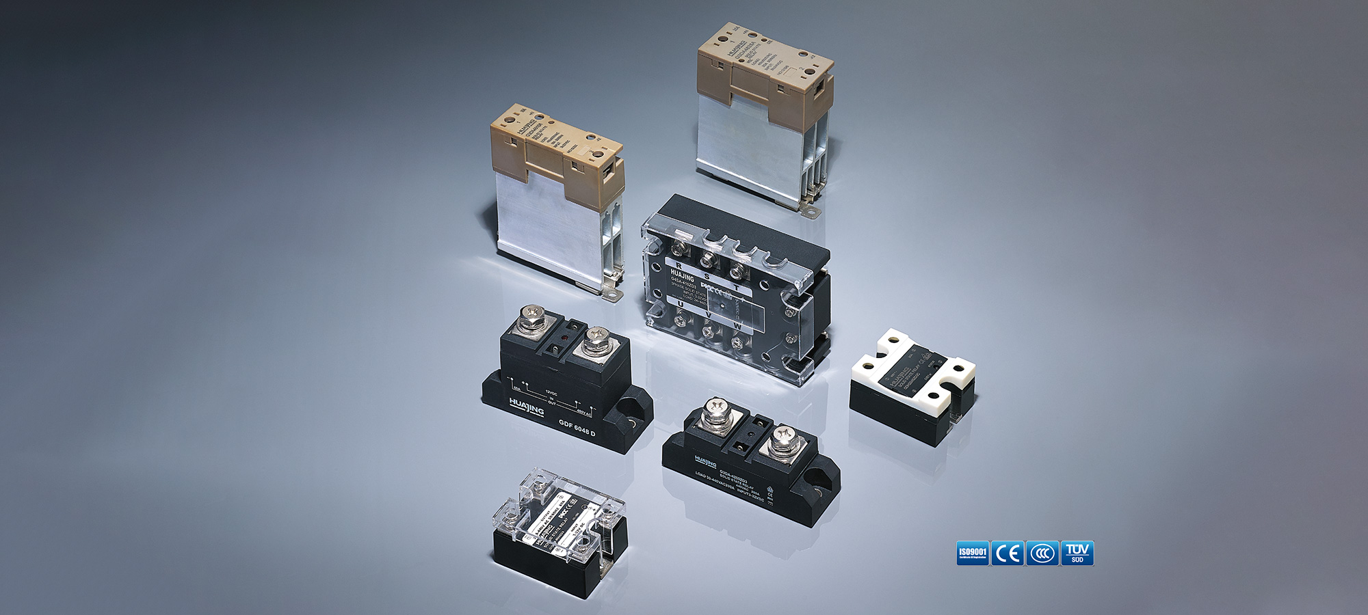
ZHEJIANG HUAJING RECTIFIER CO.,LTD
ТВЕРДОТЕЛЬНОЕ РЕЛЕ

Slide 6
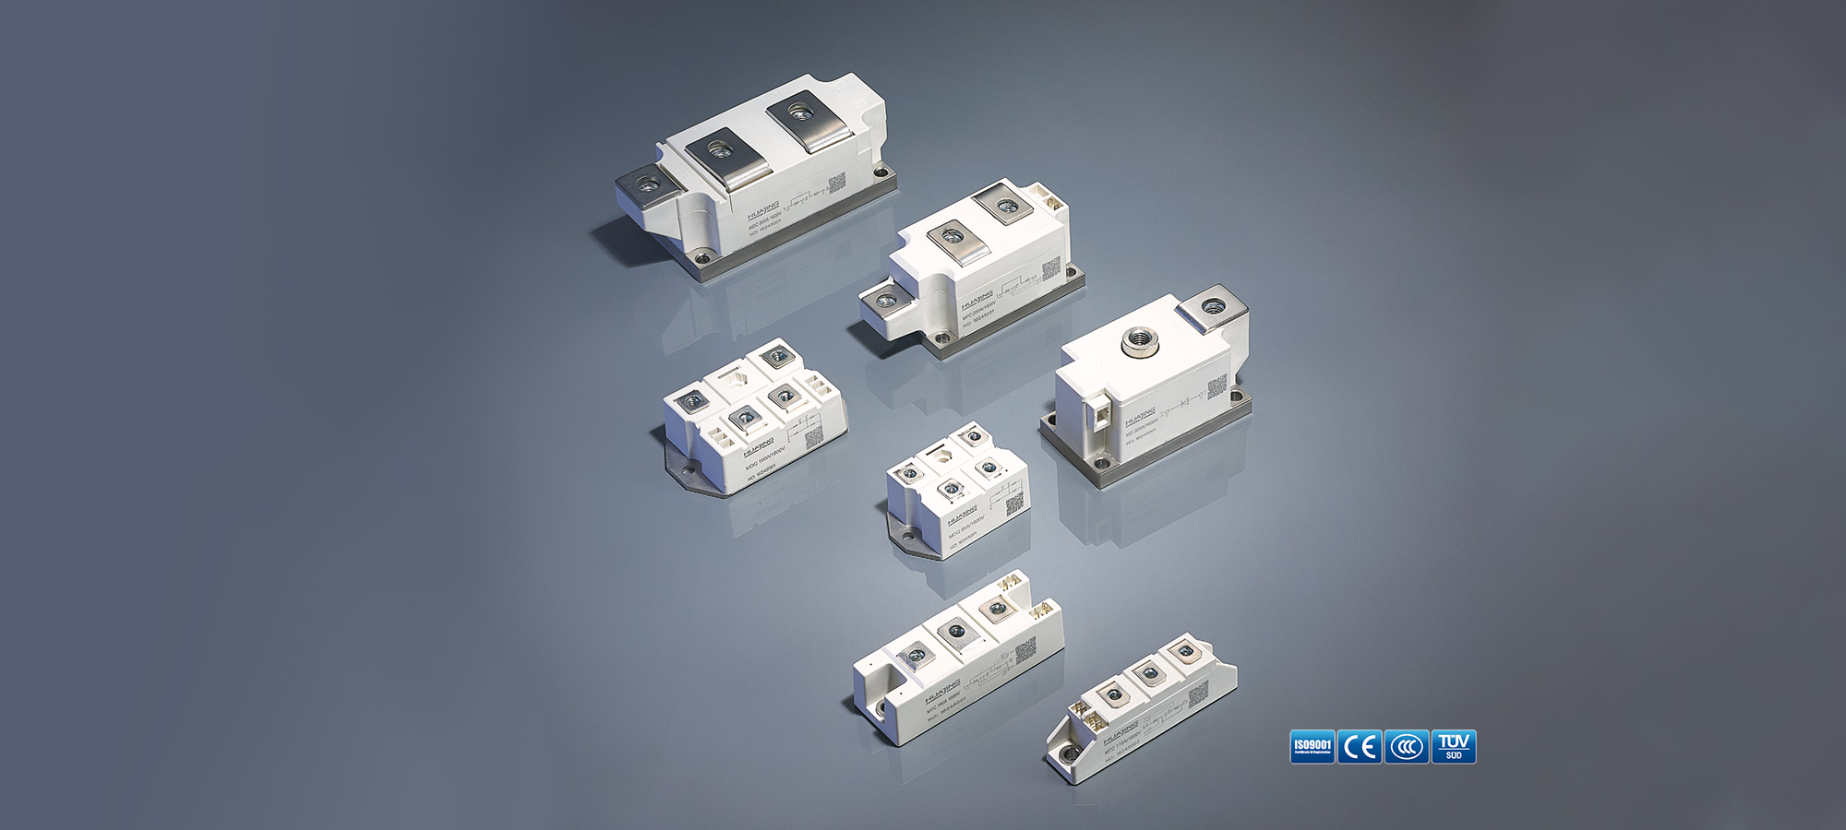
ZHEJIANG HUAJING RECTIFIER CO.,LTD
СИЛОВОЙ МОДУЛЬ(ТИРИСТОРЫ)/МОСТОВОЙ ВЫПРЯМИТЕЛЬ

Slide 7
ZHEJIANG HUAJING RECTIFIER CO.,LTD
УСТРОЙСТВО КАПСУЛЬНОГО ТИПА

Slide 8
ZHEJIANG HUAJING RECTIFIER CO.,LTD
УСТРОЙСТВО ТИПА ШПИЛЬКИ

Slide 9
ZHEJIANG HUAJING RECTIFIER CO.,LTD
Радиаторы

Slide 10
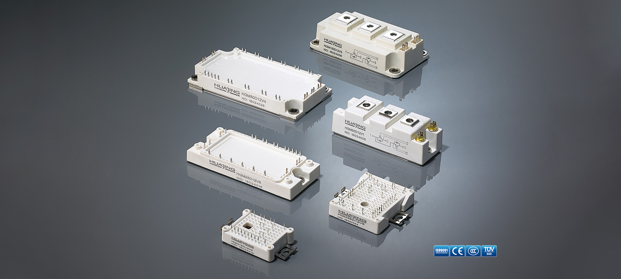
ZHEJIANG HUAJING RECTIFIER CO.,LTD
IGBT модули

